Slide 1
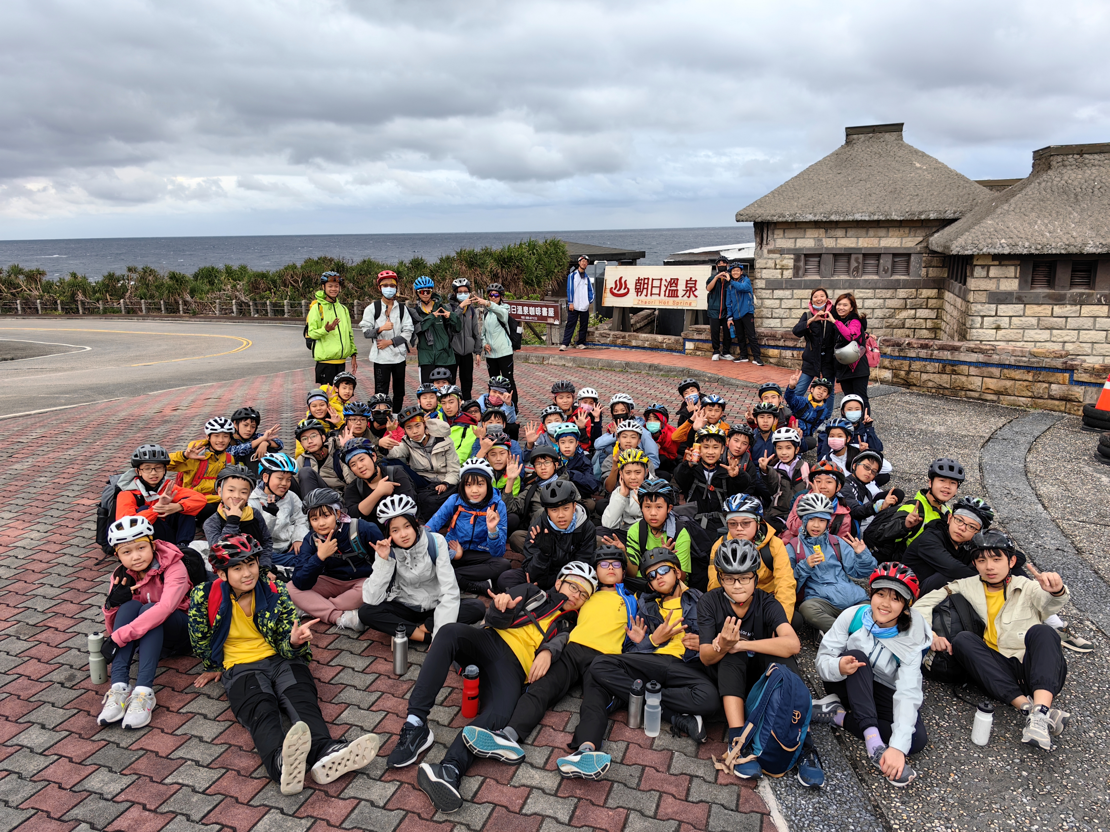
114綠島騎跡課程計畫
重點說明
研發組長 鍾如玟
2024/11/27

Slide 2
一、幹部甄選與報名
      1. 報名時間：11/27(三)至12/2(一)網路報名並開始準備面試資料。
      2. 報名條件：
      (1)學生及家長【務必】出席參加11/27(三)晚上的課程說明會，參加者優先錄取。
      (2)曾擔任合歡山或溯溪課程幹部且完成心得上傳者，或曾參加2024綠島騎跡課程
      或單車環島課程者。
      3. 甄選方式：
      (1)完成網路報名 (光武國中網站之光武報名系統)
      或直接連結報名網址：https://forms.gle/Q9WbtLGbLxpAhwhu9
      (2)幹部個別甄選時間：12/3(二)~12/4(三)午休(時程另行公告)。
      (3)準備面試資料：
      A.個人基本資料：家長同意書(附件一)、報名表(附件二)、
      探索課程心得整理(格式請參閱附件三)
      B.特殊加分資料：可提供幹部特質或課程準備研究相關資料來參加面試。
      4. 公布錄取名單：12/5(四)公布幹部甄選錄取名單。
      (若沒有錄取可組隊報名學員甄選)

Slide 3
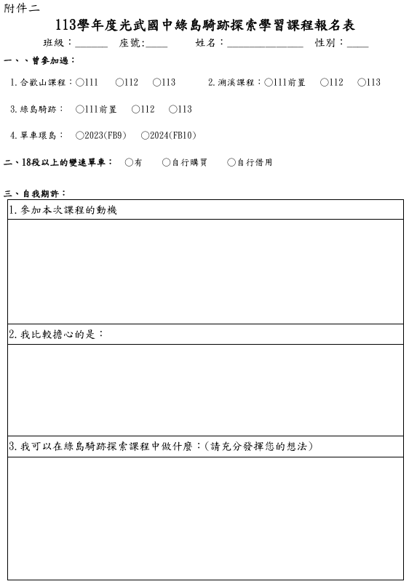
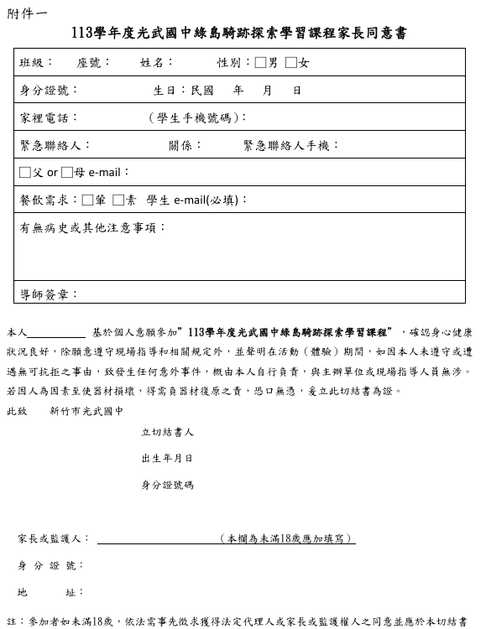
一、幹部甄選與報名
      1. 報名時間：11/27(三)至12/2(一)網路報名並開始準備面試資料。
      2. 報名條件：
      (1)學生及家長【務必】出席參加11/27(三)晚上的課程說明會，參加者優先錄取。
      (2)曾擔任合歡山或溯溪課程幹部且完成心得上傳者，或曾參加2024綠島騎跡課程
      或單車環島課程者。
      3. 甄選方式：
      (1)完成網路報名 (光武國中網站之光武報名系統)
      或直接連結報名網址：https://forms.gle/Q9WbtLGbLxpAhwhu9
      (2)幹部個別甄選時間：12/3(二)~12/4(三)午休(時程另行公告)。
      (3)準備面試資料：
      A.個人基本資料：家長同意書(附件一)、報名表(附件二)、
      探索課程心得整理(格式請參閱附件三)
      B.特殊加分資料：可提供幹部特質或課程準備研究相關資料來參加面試。
      4. 公布錄取名單：12/5(四)公布幹部甄選錄取名單。
      (若沒有錄取可組隊報名學員甄選)

Slide 4
二、學員甄選與報名
      1.報名時間：11/27(三)至12/8(日)網路報名並開始準備面試資料。
      2.報名條件：
      (1)學生及家長【務必】出席參加11/27(三)晚上的課程說明會，參加者優先錄取。
      (2)曾參與合歡山或溯溪課程且完成心得上傳者。(若參與112合歡山探索課程需確
      實完成兩張跑步卡。)
      3. 甄選方式：
      (1)完成網路報名 (光武國中網站之光武報名系統)
      或直接連結報名網址：https://forms.gle/Q9WbtLGbLxpAhwhu9
      (2)學員甄選：採小組面試方式，每組人數：2-4人，
      時間：12/11(三)~12/13(五)午休(時程另行公告)。
      (3)準備面試資料：
      A.個人準備資料：家長同意書(附件一)、報名表(附件二)、
      探索課程心得整理(格式請參閱附件三)

Slide 5
二、學員甄選與報名
      B.學員小組準備資料：小組主題探究報告書(格式另行公告)
      全組繳交一份即可！
      主題：漫步綠島
      內容：探究綠島有關的人文歷史、生態探索、海洋體驗……做成小組主題研
      究報告由以下項目挑選1-2項討論來參加面試。
      1.人文歷史(人權紀念碑、綠洲山莊……)
      2.生態探索(潮間帶生態、梅花鹿、椰子蟹……)
      3.海洋體驗(獨木舟、潛水、浮潛、溫泉……水域安全探究)
      C.特殊加分資料：
      1.可提供小隊特質(如跨年級組成、小隊自主體能訓練計劃表及實踐……)。
      2.報告準備討論時間或會議記錄。
      3.與教師或專家學者討論諮詢相關資料。
      4.公布錄取名單：113/12/18(三)公布學員甄選錄取名單。

Slide 6
三、幹部訓練行事及日期
日期 | 時間 | 主題 | 活動地點 | 參與對象 | 負責老師
11/27(三) ~12/2(一) |  | 幹部網路報名 準備面試資料 |  |  | 魏子超 鍾如玟
12/3(二) ~12/4(三) | 午休 12:30~13:10 | 幹部甄選 面試 |  | 工作團隊 | 教師團隊
12/5(四) |  | 公佈幹部 錄取名單 | 教務處外 公佈欄 |  | 鍾如玟
12/7(六) | 7:30~18:00 | 幹部訓練 單車進階課程 | 綜合大樓 會議室 | 錄取學生幹部 | 魏子超 蘇錦霞
12/14(六) | 7:30~18:00 | 幹部訓練 美感教育課程 | 綜合大樓 會議室 | 錄取學生幹部 | 魏子超 曾宇玄
12/21(六) | 7:30~18:00 | 幹部訓練 戶外路騎課程 | 戶外騎乘 法拉第工寮 | 錄取學生幹部 | 魏子超 蘇錦霞

Slide 7
四、重要行事及日期
日期 | 時間 | 主題 | 活動地點 | 參與對象 | 負責老師
11/27(一) ~12/8(日) |  | 學員網路報名 準備面試資料 |  |  | 鍾如玟
12/11(三) ~12/13(五) | 午休 12:30~13:10 | 學員分組 甄選面試 |  | 工作團隊 | 教師團隊
12/18(三) |  | 公佈學員 錄取名單 | 教務處外 公佈欄 |  | 鍾如玟
12/28(六) ~2/3 (一) | 參閱附件五 | 前置課程 | 光武國中 | 錄取學生 | 教師團隊
1/2(四) | 16:00-17:30 | 跑步測驗 | 龍山國小 | 錄取學生 | 鍾如玟 魏子超
12/28(六) ~1/2(四) |  | 繳費單繳費 |  | 錄取學生 | 鍾如玟
1/22(三) | 18:00~19:00 | 行前說明會 | 視聽教室 | 錄取學生 與家長 | 信騰校長 魏子超
2/3(一) | 08:00~12:00 | 行前準備 單車器材打包 | 綜合大樓 | 錄取學生 | 教師團隊
2/4(二) | 7:00 | 集合 | 校門口廣場 | 錄取學生 | 魏子超
2/4(二)~2/9(日) |  | 戶外課程 | 台東及綠島 | 錄取學生 | 教師團隊
2/10(一) | 8:00~12:00 | 單車保養課程 | 光武國中 | 錄取學生 | 教師團隊

Slide 8
五、前置課程表(務必參加)
日期 | 12/28(六) | 1/3(五) | 1/4(六) | 1/20(一) | 1/21(二) | 1/22(三) | 2/3(一) | 2/10(一)
上 午 課 程 | 0800-1000 法拉第少年 之夜課程分工 1000-1200 單車 基礎課程 |  | 0800-0900 單車檢核 0900-1200 團隊路騎演練 |  | 0800-0930 攝影技巧 課程 0930-1200 創意攝影 課程 | 0800-1500 團隊 寶二大路騎 1500-1800 法拉第少年 之夜總彩排 1800-1900 行前說明會 | 單車及器材 打包上車 | 單車保養 課程
下 午 課 程 | 1300-1530 單車 維修課程 1530-1730 安全騎乘 演練 1730-1800 小隊 默契培養 | 1830-1930 蚊子電影院 1930-2100 議題探究課程 | 1300-1630 團隊路騎演練 1630-1800 法拉第少年 之夜 大隊分組演練 | 1300-1700 城市意象課程 基礎與實作 1700-1800 大隊時間 小隊默契培養 | 1300-1500 單車保養 確認 1500-1800 法拉第少年 之夜 大隊分組檢核 |  | 個人行李 行前準備
◎每日7:30~8:00為體能訓練時間，所有前置課程務必參加！

Slide 9


Slide 10
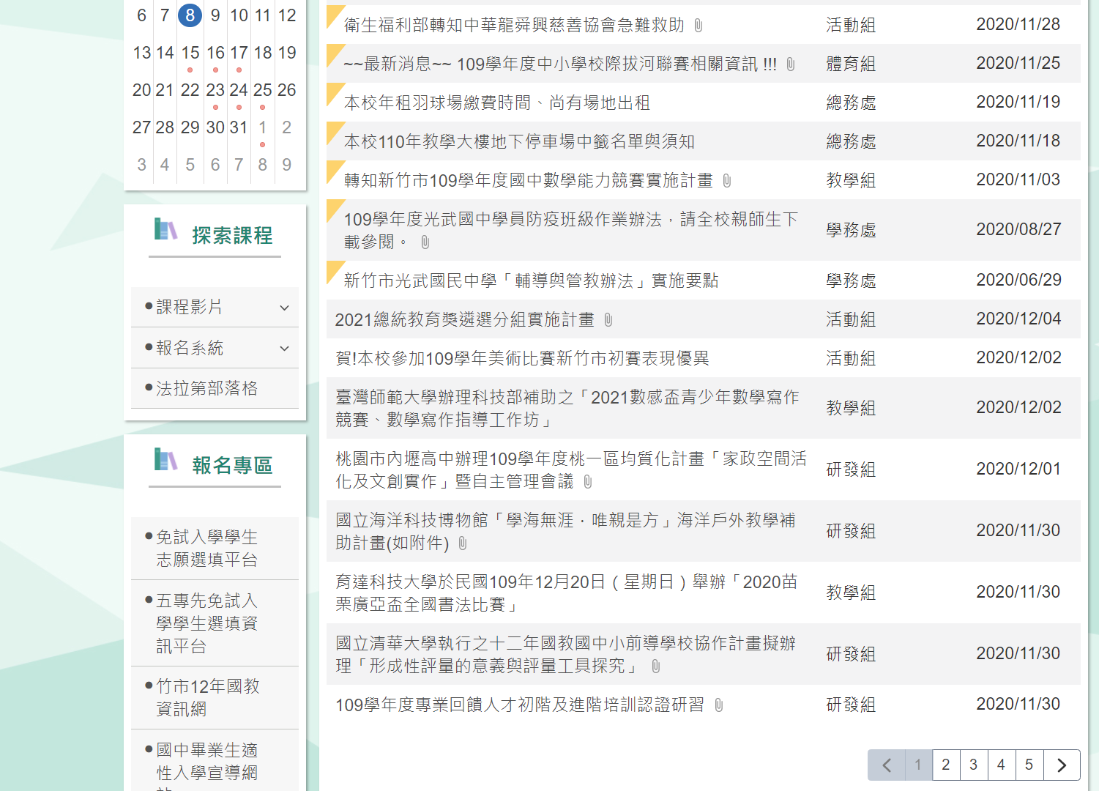
BACK

